Slide 2
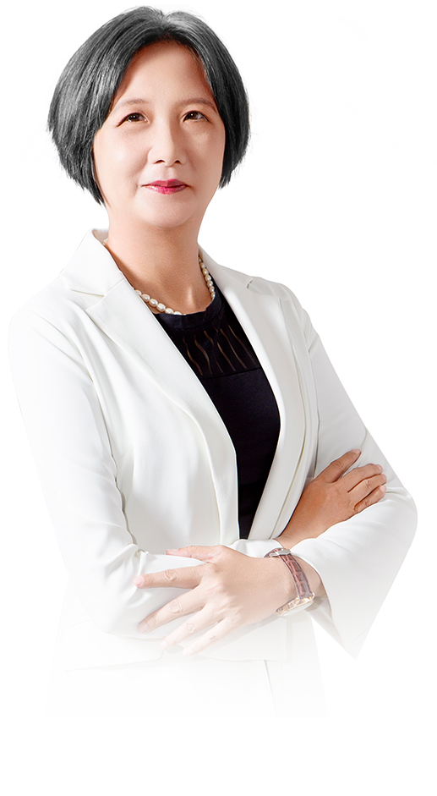
相信
中国会更好
·
经传多赢首席投顾，中国第一代股评人士
·
30年多证券投资分析经验。先后于广东卫视、安徽卫视、浙江电视台（财经频道）、辽宁电视台、广州电视台以及全国各地诸多电台担任证券节目嘉宾。风格幽默，话锋犀利，深受广大投资者的喜爱！

Slide 3
第一章
2023，换届之年
第二章
科技改变未来
第三章
国企也有新概念
第四章
行情在犹豫中前进

Slide 4
PART 01
2023·换届之年

Slide 5
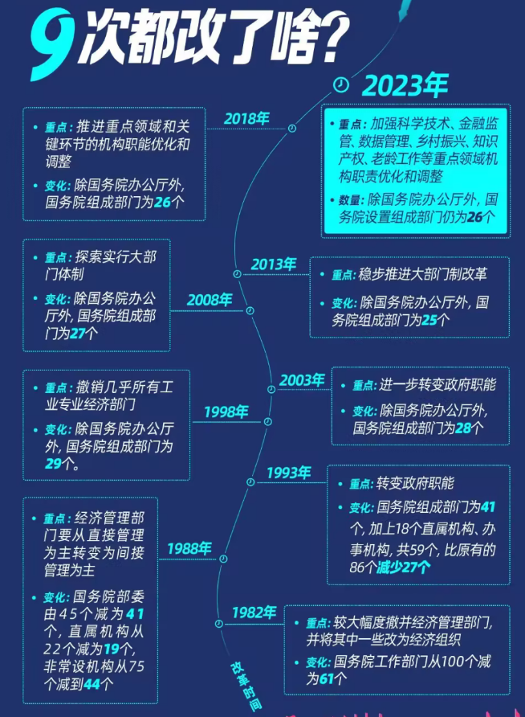
第九次国务院机构改革
1982年：提高政府工作效率，实行干部年轻化（费时3年）
1988年：转变政府职能，从直接管理为主转变为间接管理为主
1993年：首次提出政府机构改革的目的是适应建设社会主义市场经济体制的需要。
1998年：建立办事高效、运转协调、行为规范的政府行政管理体系，完善国家公务员制度，撤销了几乎所有的工业专业经济部门
2003年：加入世贸组织以后，深化国有资产管理体制改革，完善宏观调控体系，健全金融监管体制，继续推进流通体制改革，加强食品安全和安全生产监管体制建设。
2008年：着眼于保障和改善民生，加强社会管理和公共服务。
2013年：铁路政企分开，整合加强卫生和计划生育、食品药品、新闻出版和广播电影电视、海洋、能源管理机构。
2018年：加强和完善政府经济调节、市场监管、社会管理、公共服务、生态环境保护职能。
2023年：加强科学技术、金融监管、数据管理、乡村振兴、知识产权、老龄工作等重点领域的机构职责优化和调整【科技+金融】
加快建设法治政府，把我国制度优势更好转化为国家治理效能。
图片来源于网络

Slide 6
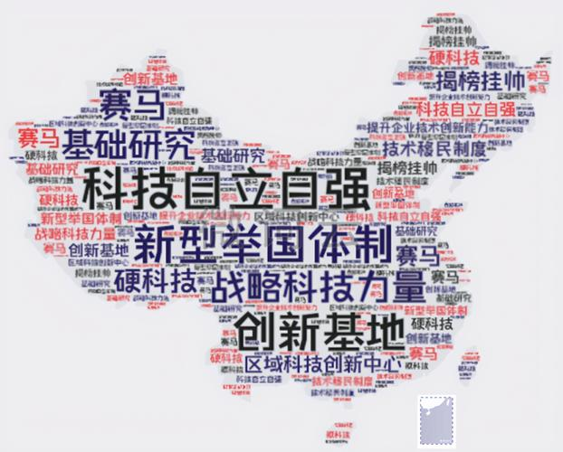
科技创新的资金支持
本次改革要「突出重点行业和领域」——科技+金融，组建科技部，数据局，知识产权局。以往弊端：科技部要点钱分点钱，搞点具体项目，相当多的项目是重复的，也没有把科技发展和国家的发展挂起钩来。
科技金融的发展，政府、市场，缺一不可。科技创新需要一个技术商品市场，研发投入需要大量的资金，那么投资方也希望在市场上能把投入的钱赚回来，否则创新很难持续。
除了国家财政投入，还有国家芯片大基金，还有各地投向科技创新的各类基金，主要包括：政府科技创新基金、科技公益基金、科技私募基金、重大创新平台科技创新基金.
金融科技主要是指由大数据、区块链、云计算、人工智能等新兴前沿技术带动，对金融市场以及金融服务业务供给产生重大影响的新兴业务模式、新技术应用、新产品服务等。包括大数据金融、人工智能金融、区块链金融和量化金融四个核心部分。
互联网金融，数字人民币
金融科技概念股还包括金融机构日常用到的机具产品，比如防伪点钞机、验钞机、复点机、pos机、智能终端机、硬币清分机、纸币清分机、捆钞机、扎把机、碎纸机、身份证鉴别仪等产品。
图片来源于网络

Slide 7
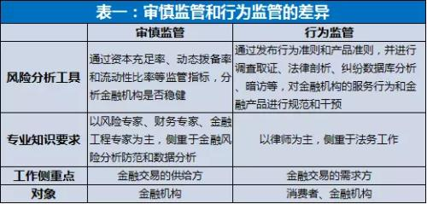
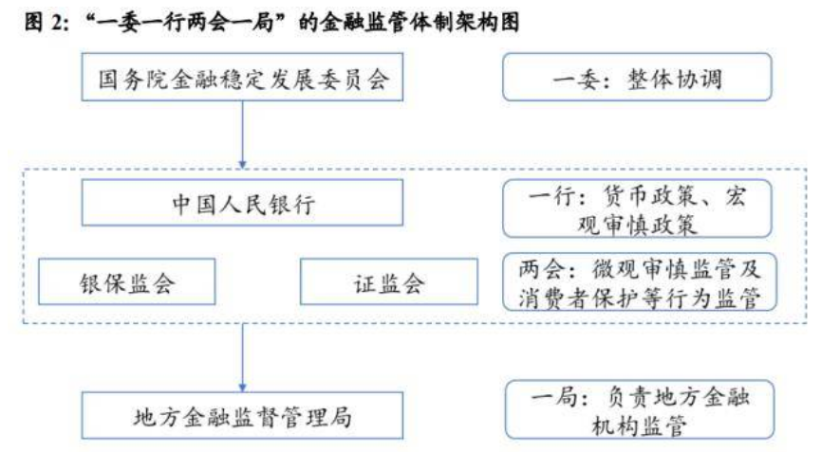
金融监管体制大改革
总体方向是金融监管权力的集中、统一，实现金融监管的全覆盖、一致性。
组建国家金融监督管理总局，作为国务院直属机构，统一负责除证券业之外的金融业监管（银行、保险、金控公司)，强化机构监管、行为监管、功能监管、穿透式监管、持续监管。
“内双峰监管”的模式基本形成，也就是金融监督管理总局统一行使审慎监管和行为监管的职能。
双峰监管起源于英国，即金融监管的目标应当是双峰的：
一、以防范风险、维护金融稳定为目标，实施审慎监管；
二、以促进市场行为规范、防止投机行为、保护消费者权益为目标，实施行为监管。
完善国有金融资本管理体制，将中央金融管理部门管理的市场经营类机构剥离，相关国有金融资产划入国有金融资本受托管理机构，由其根据国务院授权统一履行出资人职责。【推进管办分离、政企分开】
履行国有金融资本的出资人职责的机构，包括财政部、中央汇金公司、国资委旗下的中央企业等。

Slide 8
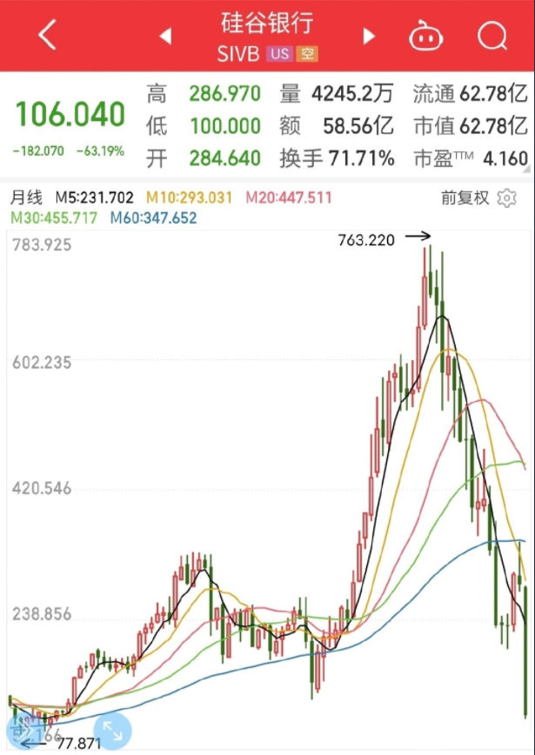
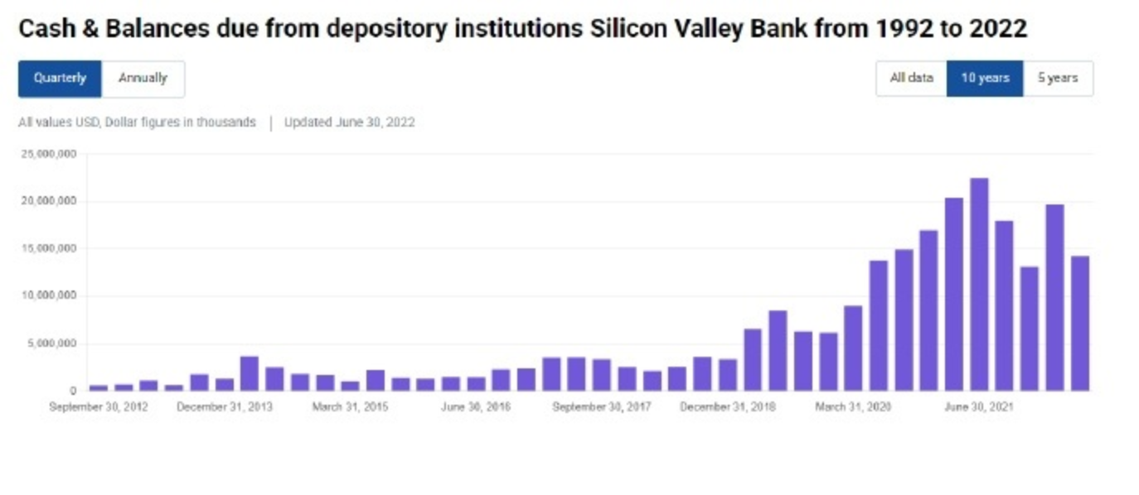
美联储激进加息之殇
硅谷银行（SVB Financial，SVB）倒闭，FDIC接手。
好像只有2.7%的存款在25万以下，能被保险。
美国监管机构称，这周四硅谷银行的储户和投资者尝试提取420亿美元，这是10多年来美国最大的银行挤兑之一。
硅谷银行是美国第16大银行，以0.25%的低息吸纳存款，客户集中在高科技初创公司。在2021年科技投资热潮中，存款从1020亿美元激增至1890亿美元。美联储量化宽松期间，硅谷银行用无息负债购入了大量固定收益证券，美联储大举加息导致低利率债券价格下跌，科技企业们也争相要求提款，因此其资产端就开始出现了巨大的资金缺口。
硅谷银行开始出售证券资产和普通股，触发市场信心危机。
图片来源于网络

Slide 9
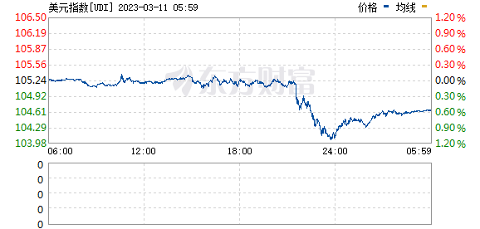
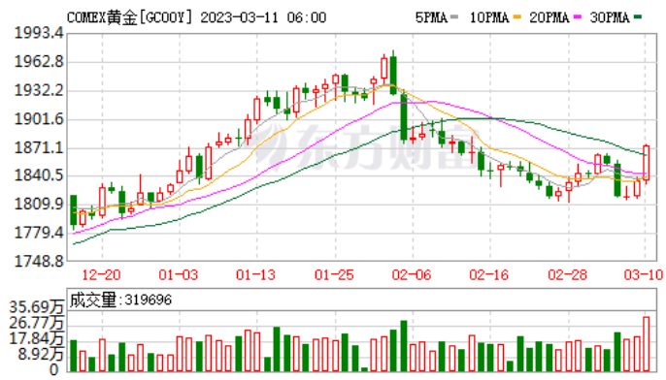
美联储应该会放低加息脚步
加息导致美债收益率飙升，隐含终极利率预期已逼近6%，SVB可能是金融系统出现某种裂缝的第一个迹象。
硅谷银行的目标市场定位于高新技术企业，银行采取的模式是投贷联动，贷款对象是接受过风投机构A轮或 A+轮投资的企业；在负债端，该银行没有个人储蓄业务，不吸收公众存款，其资金来源于贷款客户及风投机构的存款。这次的流动性危机，各小银行储户受到惊吓，资金追捧避险资产，比如黄金；或者转存大银行，如摩根大通、花旗、汇丰等。
美国大量金融机构受到波及，美元下跌，以美元计价的大宗商品价格上涨。【周期股】

Slide 10
PART 02
科技改变未来

Slide 11
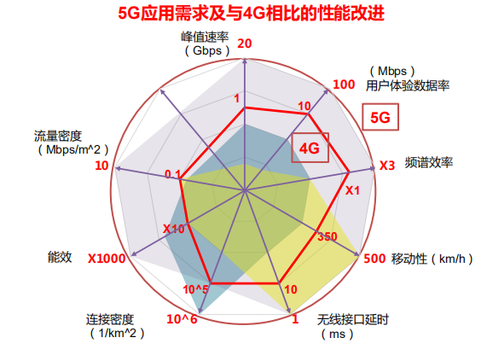
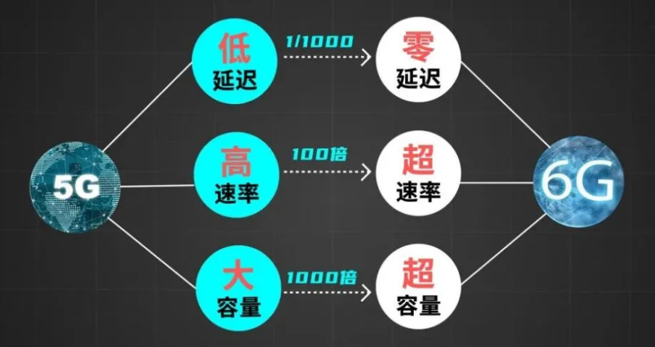
科技创新是发展的新引擎
移动通信技术高度赋能了我们的现代生活，使得现代社会能够高效运作，并对政治，经济，教育，卫生，娱乐，物流，出行和工业都产生了重大影响。
第一代移动通信技术（1G），1980年代，模拟信号、仅限语音通话的蜂窝电话。
2G，模拟技术向数字技术的转变，改善了话音质量，提供短消息。
3G，提供包括语音、数据、视频等丰富内容的移动多媒体业务。
4G，数据传输速度更快、容量更高、质量更好。
5G，支持更高的设备连接密度，显著提高运营性能（频谱效率提升，更高的数据速率，低延迟）；支持大量终端的连接，设备往往比较简单，低速，省电(低功耗)，支持远距离传输（大范围覆盖）。例如，智能抄表，智慧农田。有5G网络，才有自动驾驶的发展。
两会部长通道，工信部部长金壮龙：我们国家5G方面已经名列世界前列。我们今年将新建开通5G基站60万个，总数将超过290万个。加快6G研发：“6G网络将比5G更快、更智能、更安全、更节能、更环保。”
6G，具有支持多种异构网络智能互联融合的能力，满足复杂多样的场景需求。”全球全域”、万物互联，数字中国需要6G！
图片来源于网络
图片来源于网络

Slide 12
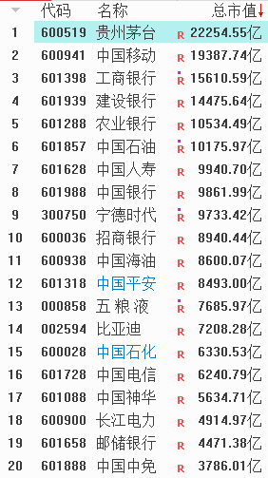
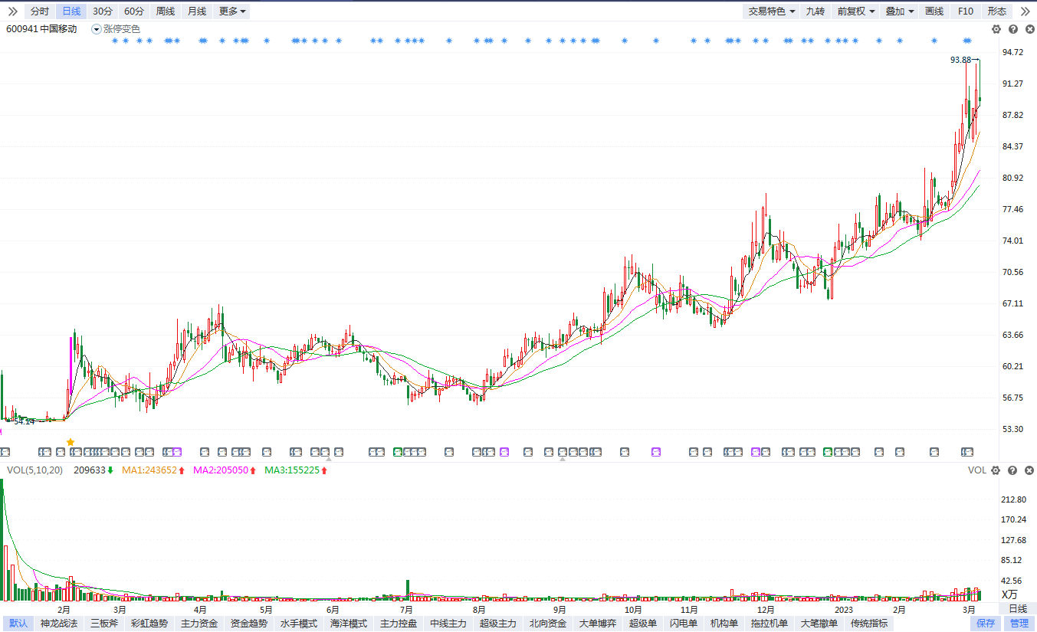
数字中国，通信先行
运营商作为数字中国建设主要参与者，其价值亟待重估。
数字经济时代，云计算、大数据、政企信息化等业务呈现高景气度，运营商近些年重点布局产业数字化转型，相关新兴业务呈现快速增长。
2022年，三大运营商新兴业务收入3072亿元，同比+32.4%。
中国移动流通股本7.5862亿，总股本213.639亿，杠杆比1:300

Slide 13
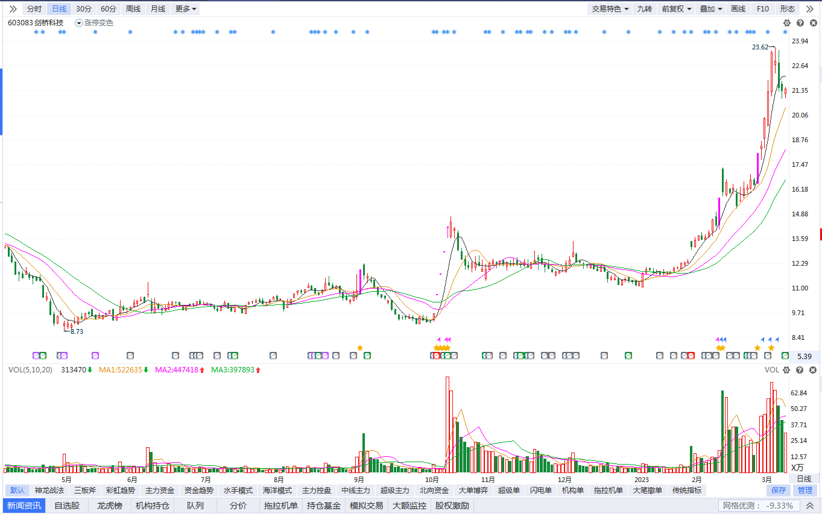
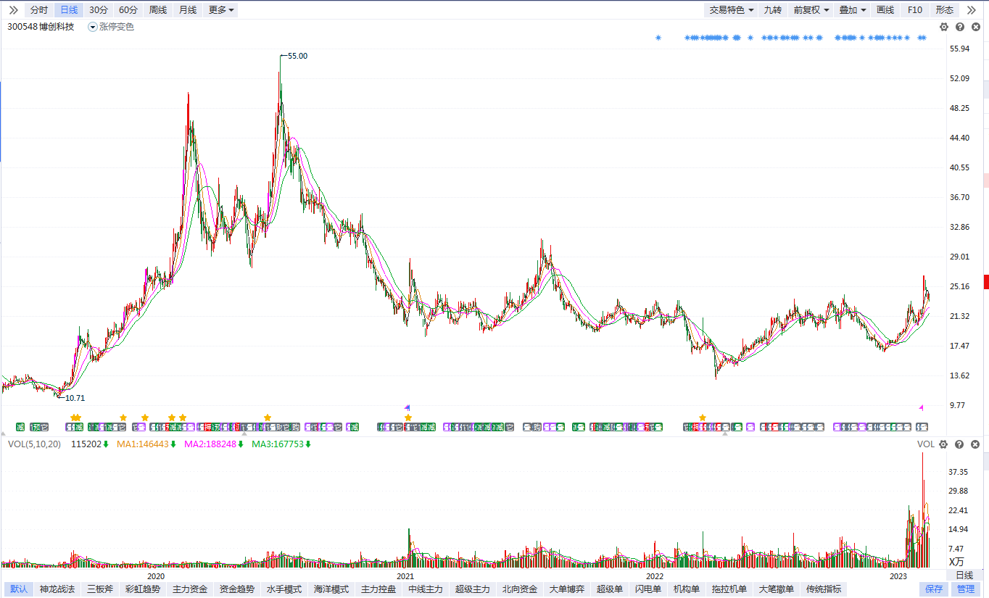
“追光行动”加码
目前我国已经实现了全国的“市市通千兆”“村村通宽带”“县县通5G”。
3月1日国新办发布会，工业和信息化部总工程师田玉龙表示，后续将开展千兆光网“追光行动”，加强跨行业、跨企业、跨地区网络协同创新，支持传统产业向数字化、网络化、智能化转型。中小城市和农村偏远地区要实现信息通信网络的协调均衡发展，推进“宽带边疆”、中小城市云网强基建设。
剑桥科技(603083)，为全球客户提供高速光组件和光模块产品
接入网光模块厂商博创科技、光迅科技、中际旭创，
光器件厂商天孚通信（300394）、仕佳光子（688313）、太辰光（300570）
光芯片厂商源杰科技（688498）、仕佳光子（688313）

Slide 14
新型举国体制
01
新型举国体制最早出现在2011年《国家“十二五”科学和技术发展规划》，加快建立和完善社会主义市场经济条件下
政产学研用相结合的新型举国体制。
02
二十大：完善党中央对科技工作统一领导的体制，健全新型举国体制，强化国家战略科技力量。强大的组织动员、高
效的创新协同，重点聚焦关键环节、关键领域和关键产品。
03
【新型】要把政府、市场、社会有机结合起来，充分调动中央和地方两个积极性，科学统筹国家科研机构、高水平研
究型大学、科技领军企业的定位和布局。
04
以国家战略需求为导向，集聚力量进行原创性引领科技攻关。坚持“有效率的集中、有分工的协同、有应用的牵引”，
鼓励在科技和产业追赶中采取更灵活敏捷的策略。
05
组建中央科技委员会，中央科技委员会办事机构职责由重组后的科学技术部整体承担。重新组建科学技术部。
深化财政科技经费分配使用机制改革。

Slide 15
PART 03
国企也有新概念

Slide 16
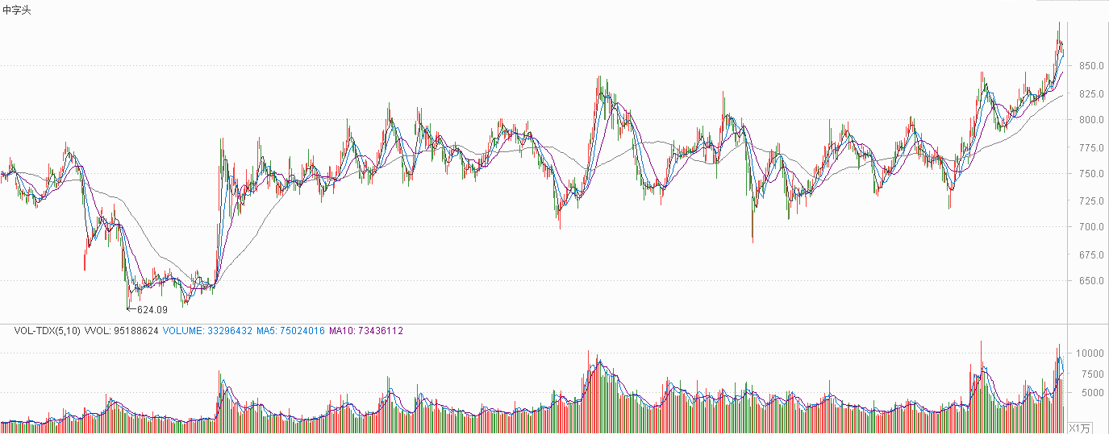
国资委启动国企价值创造行动
3月3日，国资委对国有企业对标开展世界一流企业价值创造行动进行动员部署。
加快布局价值创造的新领域新赛道，一手抓加快战略性新兴产业布局，一手抓加快传统产业转型升级，更好推进新型工业化；突出效益效率提质增效；用机制激发动力，用管理提升能力。
加快建设成为“产品卓越、品牌卓著、创新领先、治理现代”的世界一流企业。
加大关键核心技术攻关力度，促进科技与产业有效对接，进一步提高科技投入产出效率。巩固在关系国家安全和国民经济命脉重要行业领域的控制地位，提升对公共服务体系的保障能力。

Slide 17
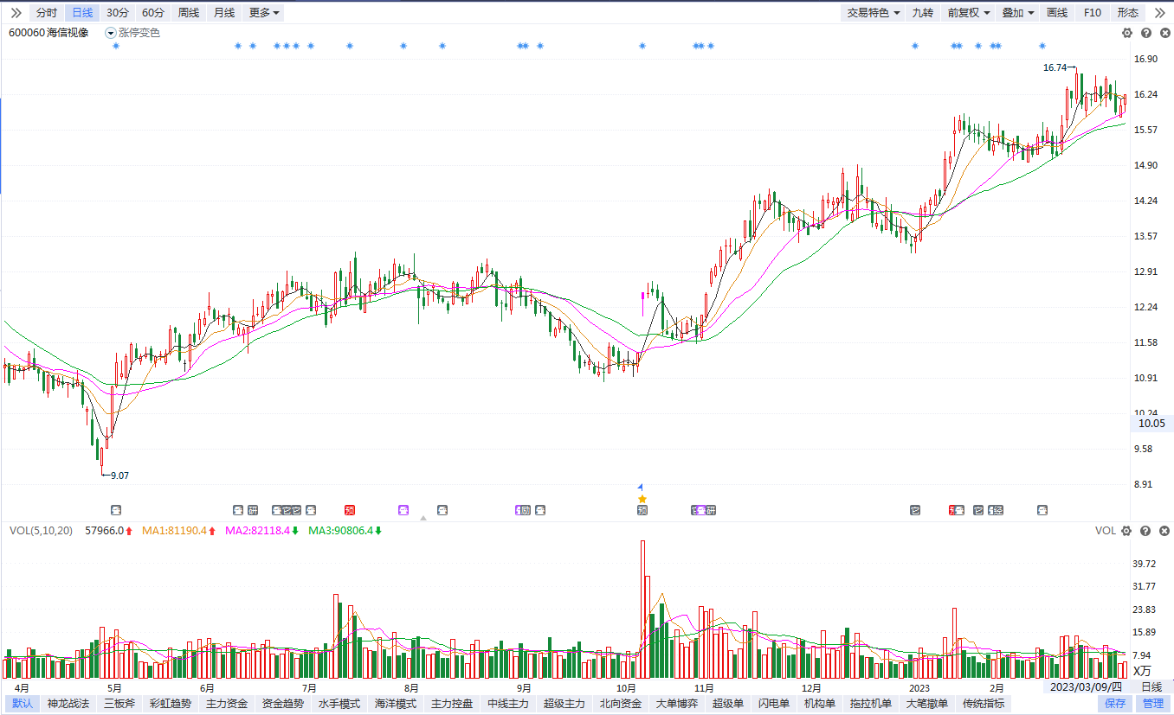
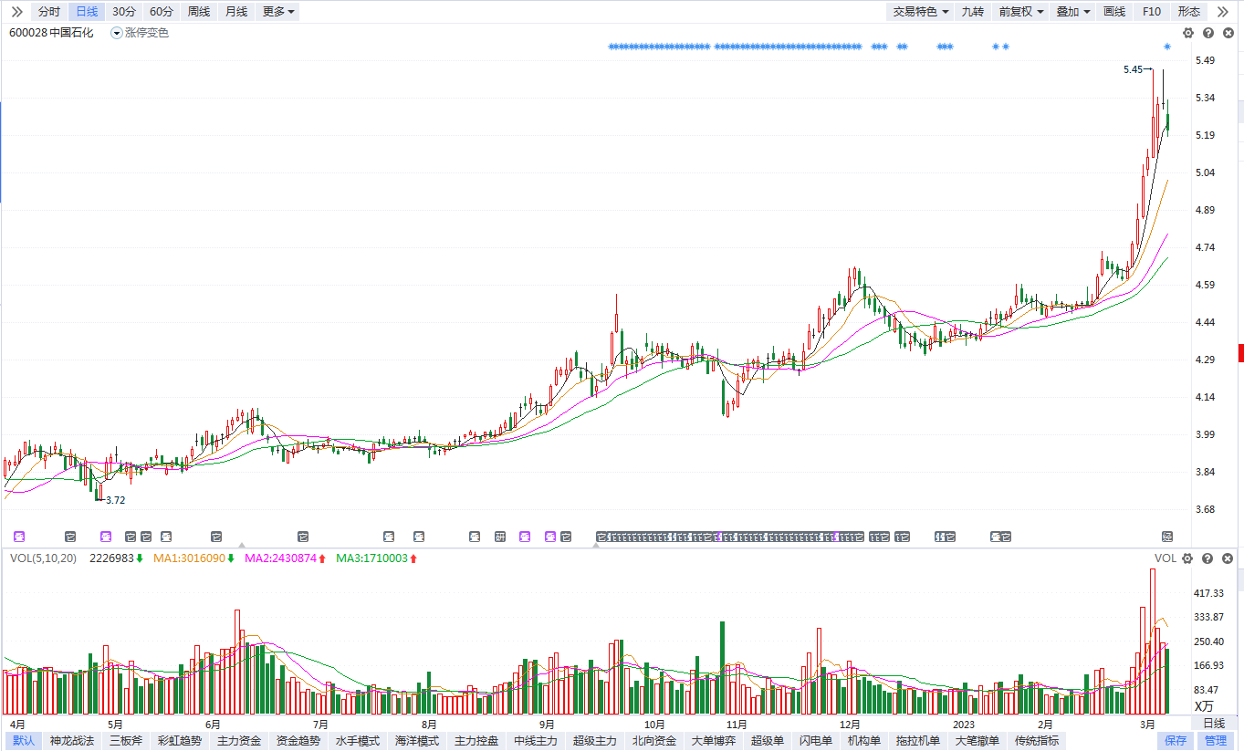
国企在新赛道的布局
中国石化（600028）：打造中国第一氢能公司，围绕氢能交通、绿氢炼化两大领域推动产业示范。
计划到2025年建成加氢能力12万吨/年！
氢气年生产能力超过350万吨，约占全国总产量的14%。
下一步，联合各政府产业基金、金融机构以及产业链上下游重点企业，共同发起设立氢能产业创新发展平台，支撑构建产业链完整、分工协作、共同发展的新兴产业生态体系。
海信（600060），在智能交通、智慧城市、精准医疗、光通信和商用多联机等领域都有很深的积累。
海信从2003年进入光通信领域，全球领先的光通信器件供应商，光模块产品全球市场占有率排名第五，接入网光模块连续9年全球第一。
海信从1998年切入智能交通领域，从信号机做起，已经深耕24年，服务169个城市。

Slide 18
PART 04
行情在犹豫中前进

Slide 19
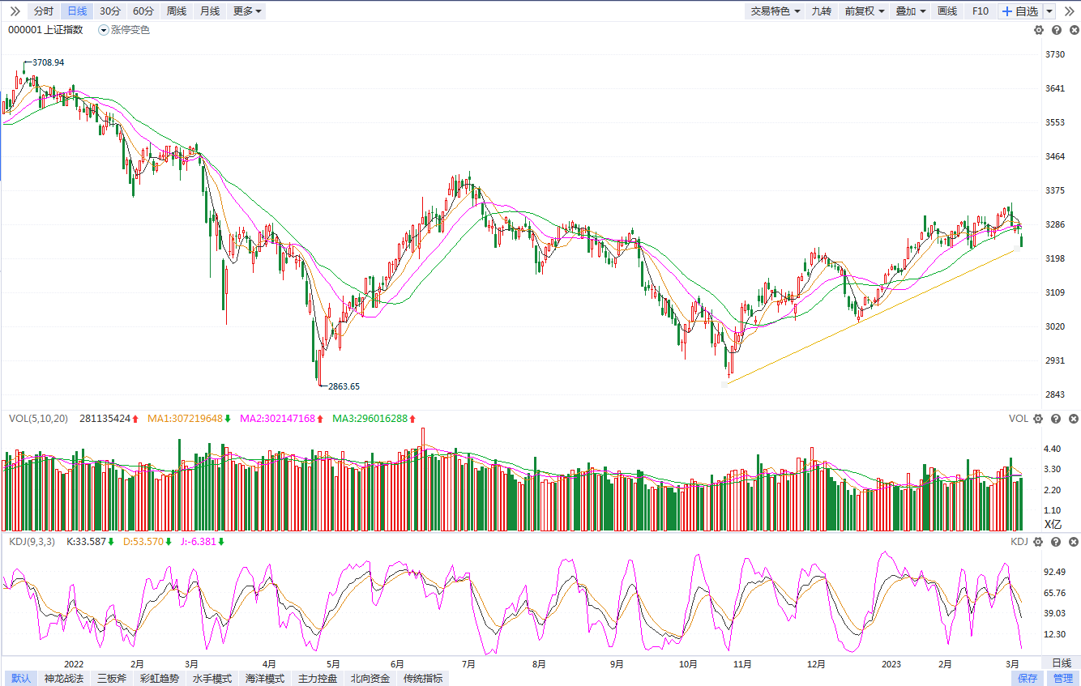
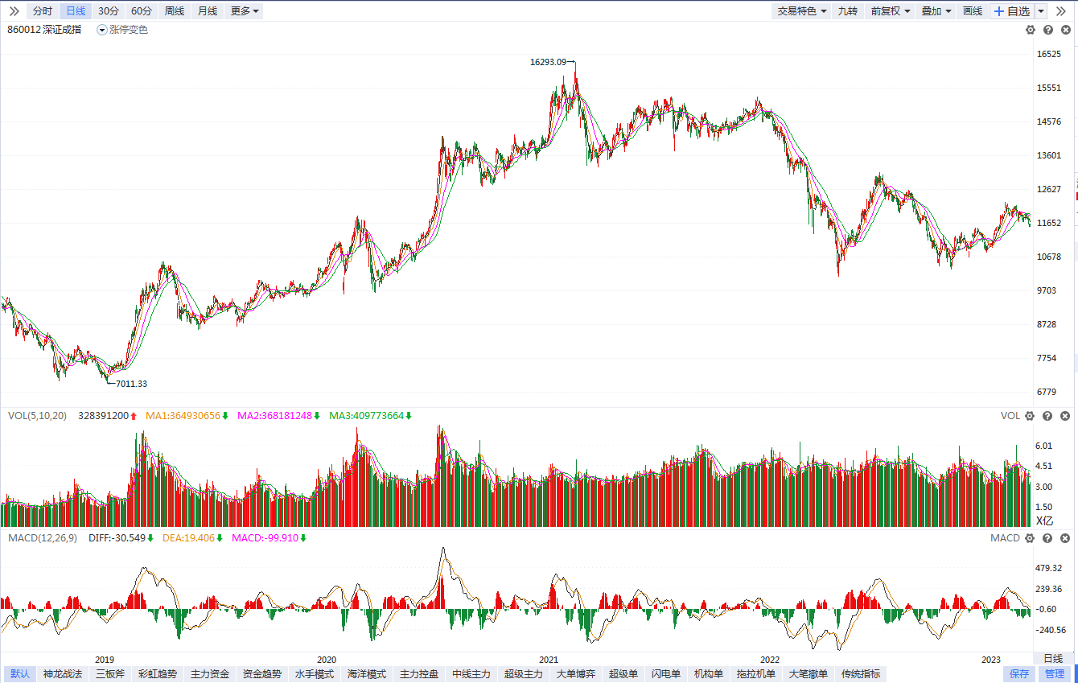
指数沪强深弱
国企价值重估，上交所是央企上市公司的重要集聚地。深市成分股以消费股为主。
世界经济复苏乏力、保护主义盛行，居民的风险偏好非常低，强预期，弱复苏。
比亚迪、宁德时代两大权重股拖累指数。

Slide 20
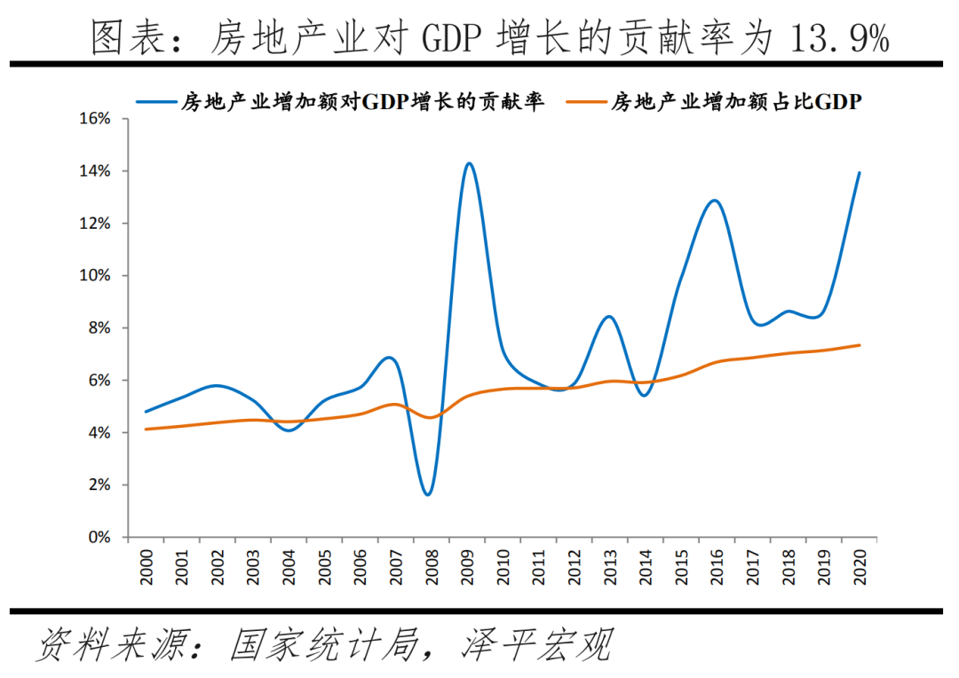
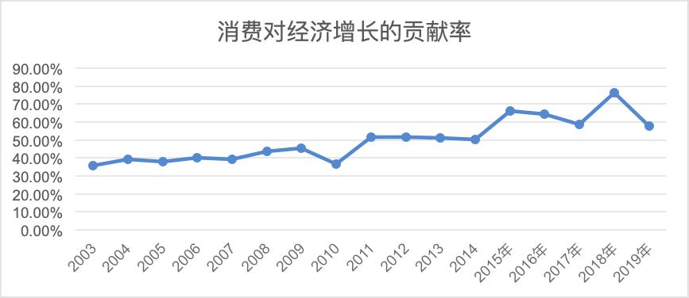
稳增长、促销费
政府工作报告的核心领域工作重点：消费、地产、地方政府债务、国企改革、数字经济、科技等
从政府工作报告中可以看到政府明显的变化，过去五年和十年，简政放权推动企业活力大发展；今年宏观调控更重视减税降费、提升经济主体活力，不再过度依赖投资方面的调控。
消费对GDP贡献度：2016年76.2%，2019年57.8%，连续6年成为经济增长第一动力
>>>2022年消费对GDP贡献度只有32.8%。汽车方面，2023年3月，价格大战去库存。
房子方面，政府工作报告说：支持刚需和改善等合理购房需求。

Slide 21
2023年中央和地方预算草案
2023年全国一般公共预算收入217300亿元，赤字率按3%安排，全国财政赤字3.88万亿元（2022年赤字为3.37万亿）。
地方政府一般债务限额165489.22亿元、专项债务限额256185.08亿元。
科技攻关、乡村振兴、生态环保等重点支出刚性增长。国防军费预算15537亿元，同比增长7.2%。农业：保险保费补贴安排459亿元，扩大三大粮食作物完全成本保险和种植收入保险实施范围。加强保障养老、教育、医疗卫生等基本民生。
强化国家战略科技力量：推进国家实验室建设、全国重点实验室重组，形成中国特色国家实验室体系。中央引导地方科技发展资金安排65亿元、增加20亿元，推进建设各具特色的区域创新高地。
污染防治资金330亿元，重点支持北方地区冬季清洁取暖。水污染防治资金257亿元、重点生态保护修复治理资金172亿元，推动加快实施山水林田湖草沙一体化保护和修复工程、历史遗留废弃矿山生态修复示范工程。
现代化产业体系建设：中央引导地方科技发展资金65亿元，推进建设各具特色的区域创新高地。产业基础再造和制造业高质量发展专项资金133亿元。促进传统产业改造升级和新一代信息技术、高端装备、新材料等战略性新兴产业发展。

Slide 22
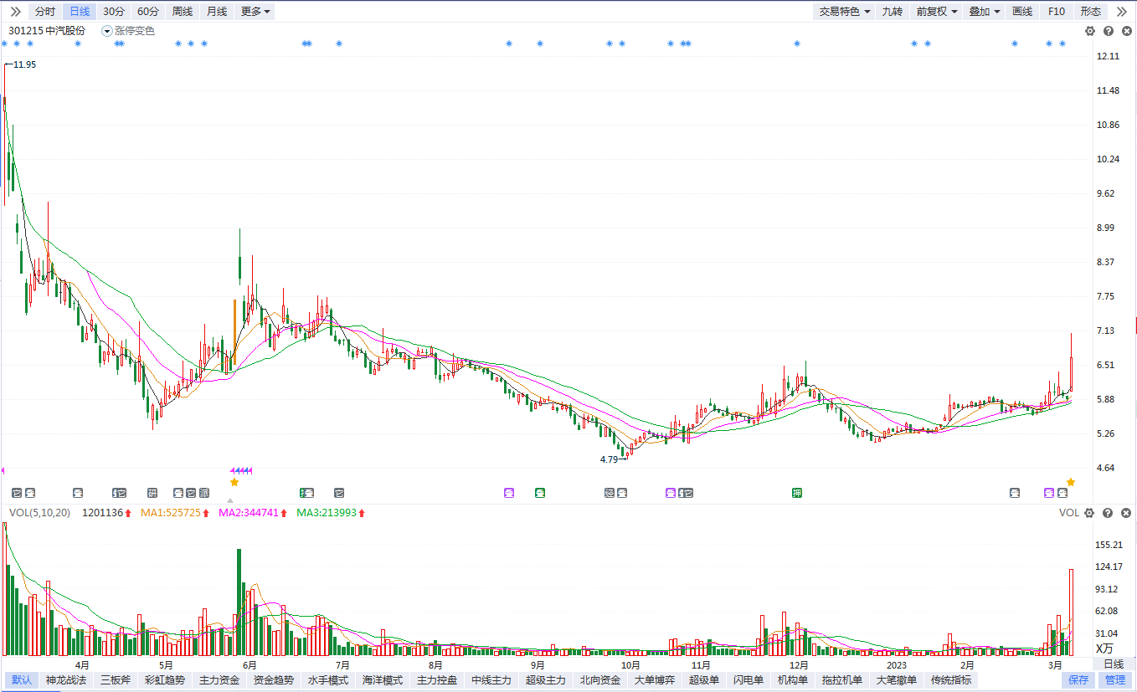
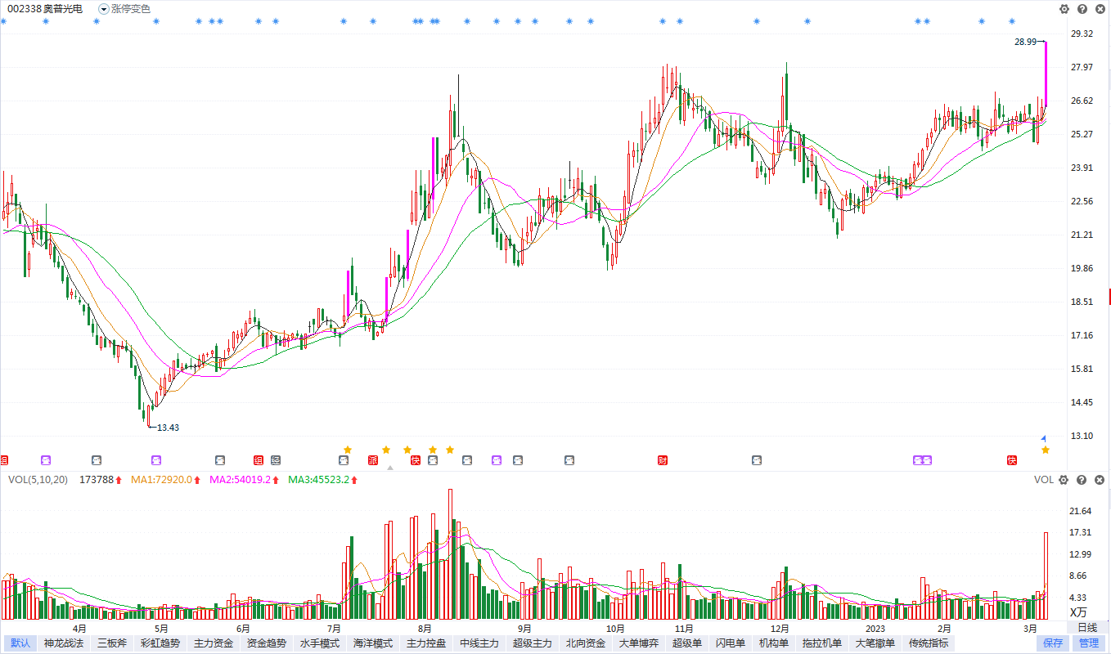
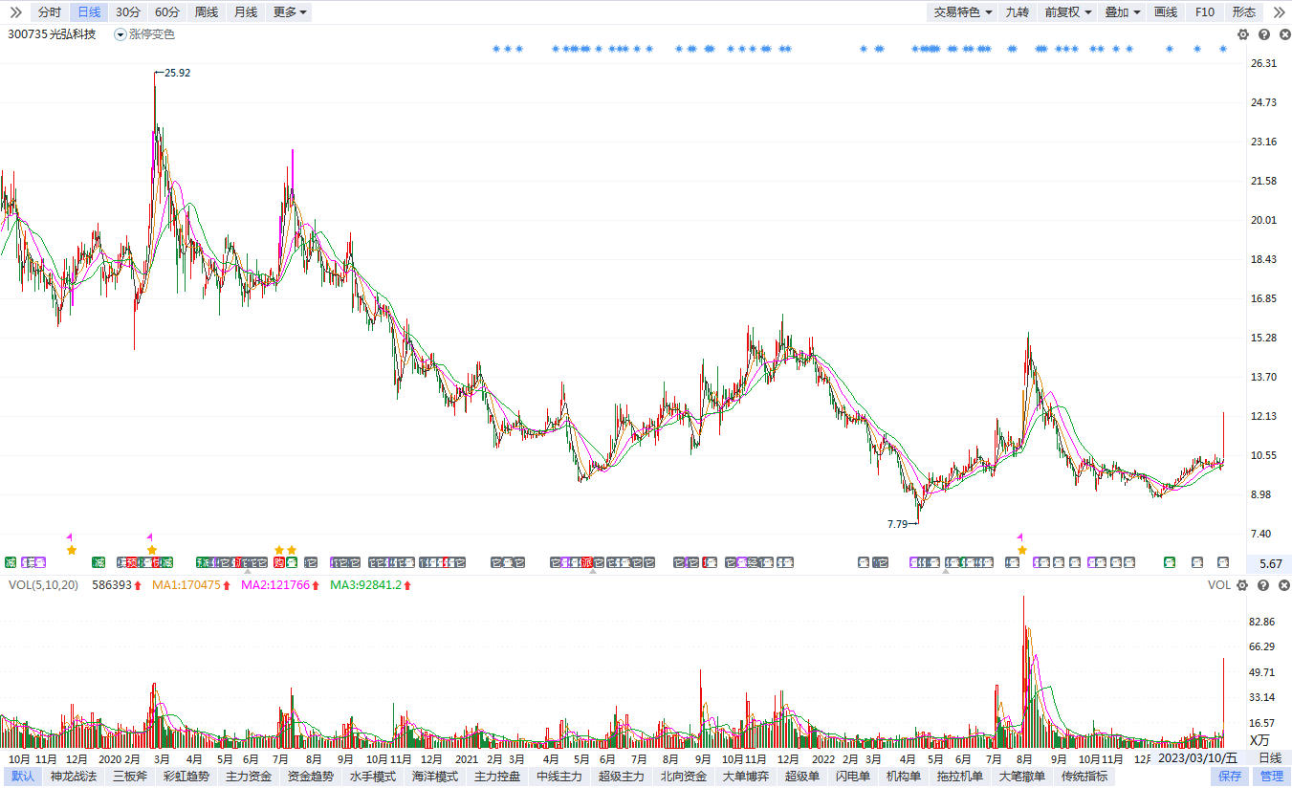
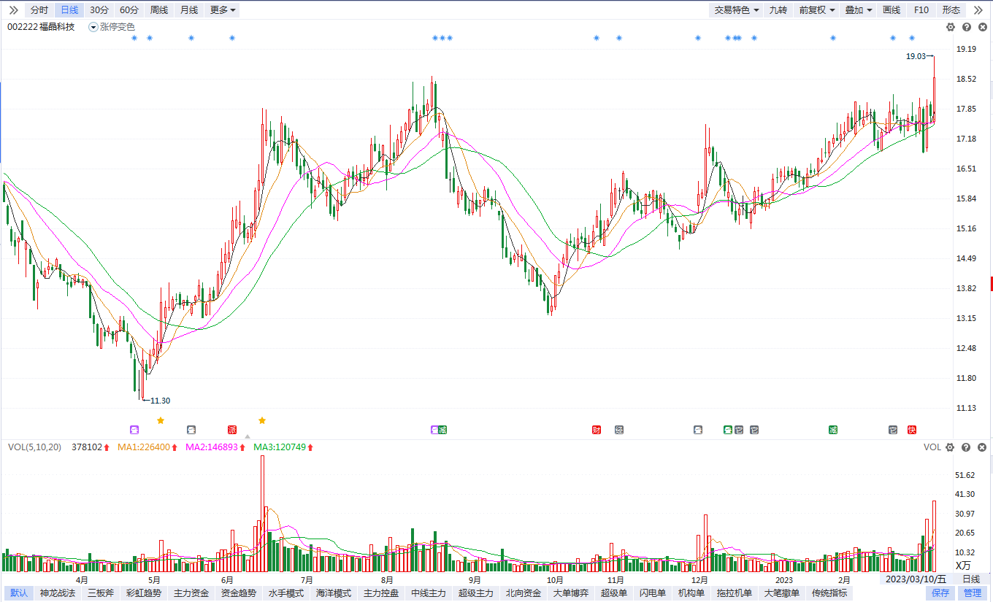
改革开放45周年
中汽股份(301215)：打造世界一流汽车试验场
奥普光电(002338)：工业机器人、巡天望远镜
光弘科技(300735)：小米重要的合作伙伴
福晶科技(002222)：全球LBO、BBO晶体龙头企业

Slide 23
我司所有工作人员均不允许推荐股票、不允许承诺收益、不允许代客理财、不允许合作分成、不允许私下收款，如您发现有任何违规行为，可联系400-700-3809向我们反馈!
风险提示:所有信息及观点均来源于公开信息及经传软件信号显示仅供参考，不构成最终投资依据，软件作为辅助参考工具,无法承诺收益，投资者应正视市场风险，自主作出投资决策并自行承担投资风险。投资有风险，入市须谨慎!

